Slide 1
中國人壽實習機會
人力資源部
111.05.13

Slide 2
Agenda
公司介紹
環境介紹
實習規劃
實習機會
實習心得

Slide 3
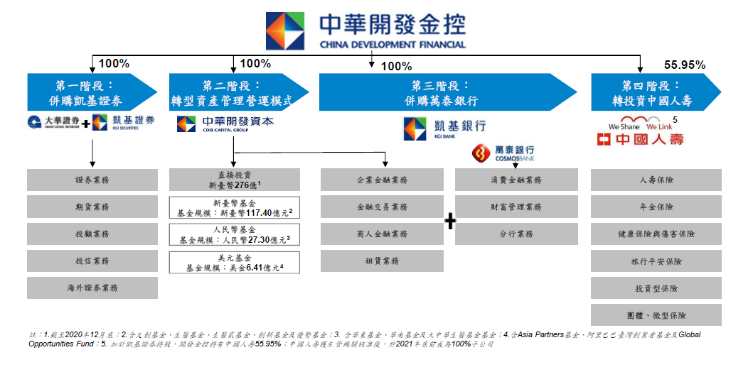
開發金控裡最大子公司-中國人壽
100%
第四階段:
併購中國人壽

Slide 4
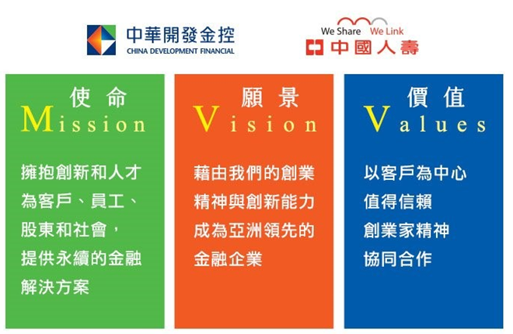
集團使命、願景及價值
保戶
員工
社會
股東

Slide 5
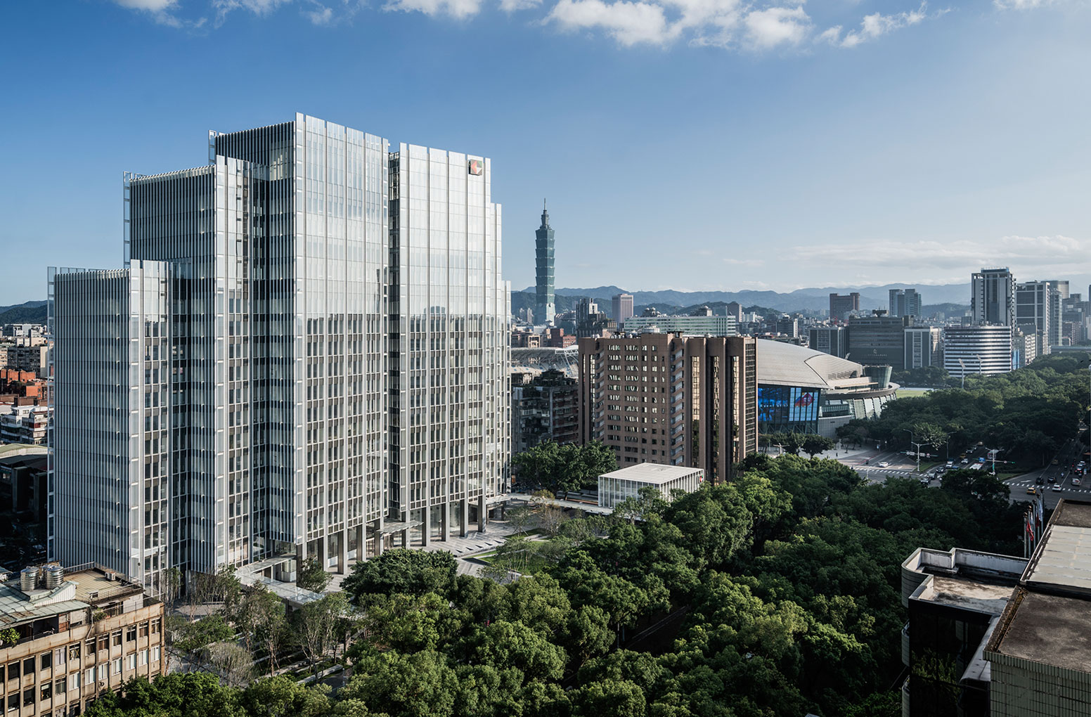
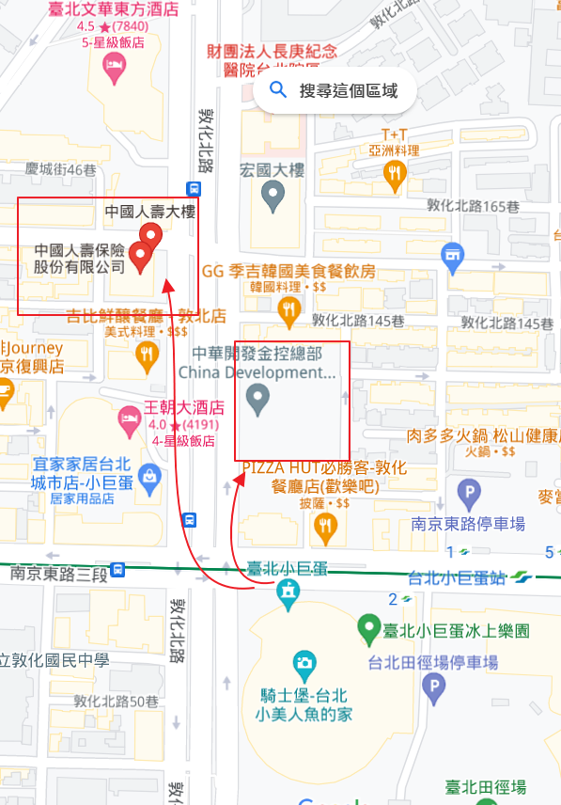
公司位置-鄰近小巨蛋捷運站
台北小巨蛋
中國人壽

Slide 6
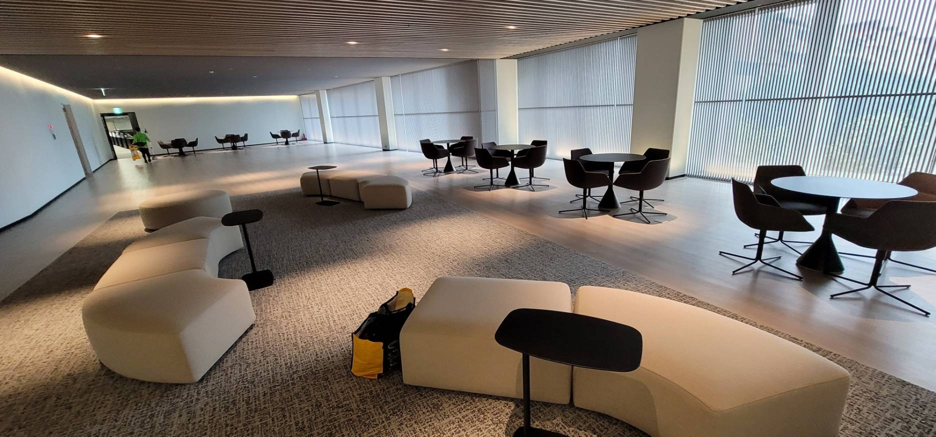
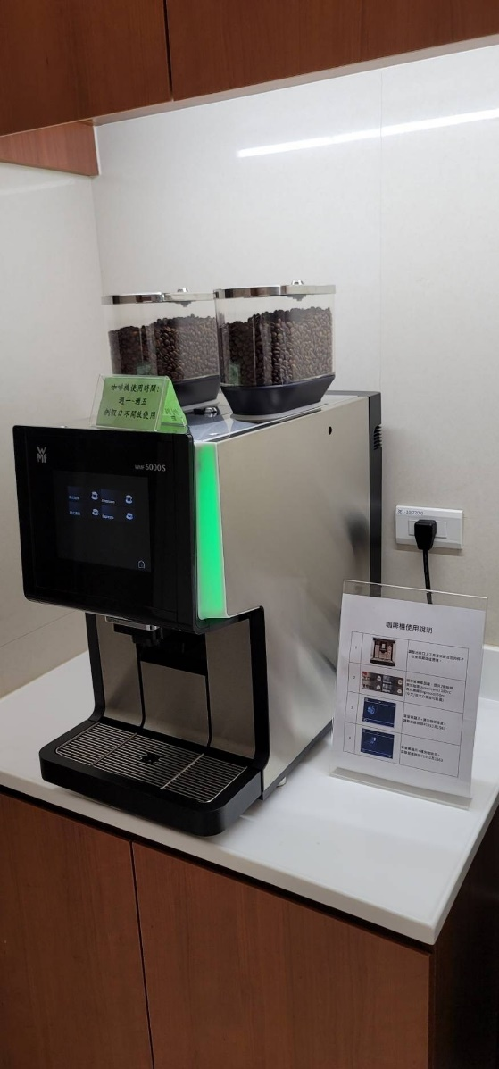
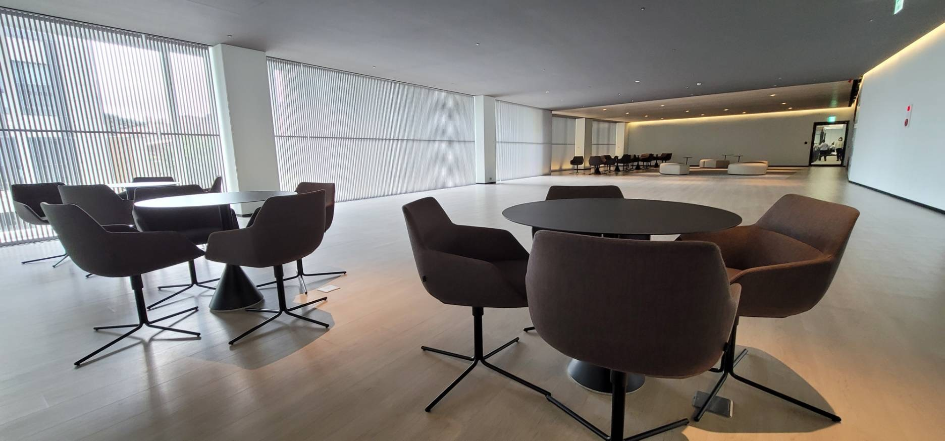
新穎舒適的辦公環境及福利

Slide 7
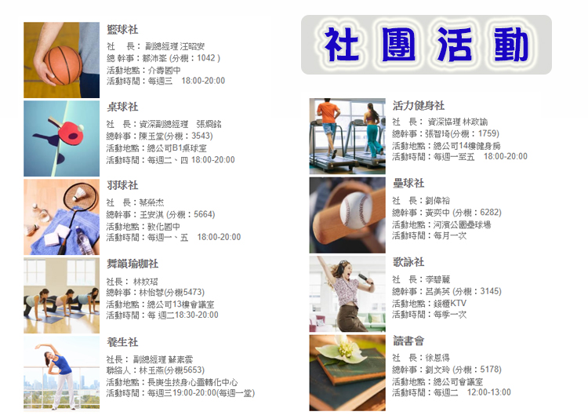
豐富的社團活動

Slide 8
來中壽實習你將獲得….
符合資格者，優先獲取
儲備幹部(YouLead) 面試資格
業務實作
專屬教練
合理報酬
參與專案
企業觀點
職場文化
專屬導師
傳授經驗
月薪$30,000
(含勞、健保及勞退)

Slide 9
數位服務技術部-黃同學 (淡江大三生)
在中壽實習的日子有快一年的時間，前面大概一個月左右，了解部門背後所應用的Platform和Service有哪些，還有一些名詞需要去了解，比如說甚麼是雲原生、容器的意思是甚麼等等。在這一個多月內，剛接觸架構管理的我，還沒辦法深入到實作，並做出可以Working的服務，反而是去複習基本的linux語法以及開發一些python程式(大部分是爬蟲的技術)去熟悉作業環境
實習之前，說實話，我對於往後的職涯感覺，就像剛畢業的大學生一樣，沒有任何方向，就像只會打一些基本邏輯程式的馬農一樣，挫折感蠻大的，有許多技術上的資源跟方法必須從網路上找答案，但在這實習的階段，我漸漸求知慾越來越大，應該說，對於自己感興趣的內容會想認真鑽研，已經做出的成品會想強化它的功能，這些都是我在在學時學不到的，在學時，學校可能會丟給我可能往後運用不到的知識，在這可以去尋找我自己感興趣的知識，就像後面幾個月都在研究20MA的分析以及快速部屬方式。在中壽非常感謝這段時間持續輔導我的師父，在每個月底和月初指派任務以及審核我的Project，也讓我自己對我未來的路更加清晰。

Slide 10
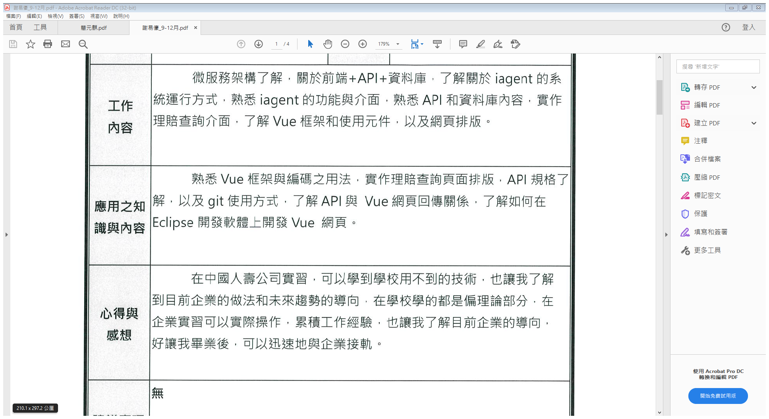
數位行銷技術部-謝易儫 (研二)

Slide 11
實習職缺-數位行銷技術部3名
數位行銷技術部
各業務通路、電話客服、智能服務等系統之專案執行規劃 系統分析及設計。 應用程式開發建置、測試與維運作業。 系統之委外、開發、設計及管理。
工作內容 | 相關技術與能力需求 | 需求人數
1.金融產業的資料收集與分析，專案簡報製作 2.參與產品功能設計發想及討論 3.測試案例及文件撰寫 4.進行不同載具、作業系統測試 5.學習成果發表及心得分享 | 1.個性正向樂觀，具抗壓性 2.願意團隊合作，溝通溝通 3.勇於接收挑戰，主動進取 | 2名
1.保險相關Java、API 、手機App系統設計、開發維護 2.技術文件撰寫與製作 3.測試案例撰寫及測試作業 4.學習成果發表及心得分享 | 1.程式設計邏輯及溝通能力佳 2.熟悉Java、App程式 (iOS與Android)技術尤佳 3.學習力強，可迅速學習各項新技術與開發技能 | 1名

Slide 12
實習職缺-數位服務技術部1名
數位服務技術部
客戶數位通路經營、內勤行政作業數位化、策略技術發展規劃、提供共用服務平台 客戶APP、網路投保、企業網站等開發維運。 企業員工相關營運網頁系統開發。 企業中台、RESTFUL API架構中台、RPA機器人、風險控管監控分析模型系統。 雲端發展評估與規劃、DevOps策略與自動化技術、源碼掃描平台管理。
工作內容 | 相關技術與能力需求 | 需求人數
1.員工座位、分機表(前後台設計) 2.通訊錄網頁版優化(前後台設計) 3.企業內特約商店、行銷、共銷網站(前後台設計) 可學習如何設計企業管理權限、各角色分權 | 1.Java網頁程式開發 2.JSP，Javascript前端語言 3.樂觀進取、勇於發問 | 1名

Slide 13
實習職缺-資訊工程部5名
資訊工程部
掌理資訊系統硬體、系統軟體、網路、資訊機房等基礎架構規劃、日常維運等業務 企業區域網路與安全架構規劃及維運。 個人端軟硬體維護、需求及問題處理。 資訊機房規劃、維運及日常作業。 資訊系統帳號授權維運、部門內稽內控管理。 資料庫技術支援、容量管理、效能監控及維運配合支援。 伺服器管理、儲存設備管理、作業系統管理、備份系統管理 監控系統管理、系統資源管理、DR設備管理、硬體資產管理、基礎架構設計
工作內容 | 相關技術與能力需求 | 需求人數
依公司設計的網路規範，根據網路系統日誌， 做初步網路問題排除 (可了解大型金融及企業網路的規模及設計原理)。 | 具TCP/IP IPV4及V6基礎知識 | 1名

Slide 14
實習職缺-資訊工程部5名
資訊工程部
工作內容 | 相關技術與能力需求 | 需求人數
1.安裝Windows/Linux伺服器。 (可了解企業對於伺服器組態設定目的) 2.調配及設定虛擬化資源 (了解企業對於虛擬化的資源運用) 3.參與災害備援演練 (了解企業永續經營及備原規劃。) 4. 儲存設備架構規劃與維運 (了解儲存設備效能管控與資源調整設計) | 1.熟悉Windows/Linux 系統 2.對網路有初步了解與概念 3.熟悉虛擬化操作及原理。 | 1名
1.高權帳號回收及高權系統管理。 (了解資訊系統高權限的管控方式) 2.資訊單位內稽內控管理。 (了解企業內控制度及熟悉ISMS管理規範) | 1.工作細心及作業品質佳 2.對相關法規有興趣及文字撰寫能力。 | 1名

Slide 15
實習職缺-資訊工程部5名
資訊工程部
工作內容 | 相關技術與能力需求 | 需求人數
資料庫日常監控回覆及DB系統安裝 (可學習企業對於資料庫的建置管理與效能調教SQL/Oracle/PostgreSQL等) | 資訊相關科系及對資料庫管理有興趣，具資料庫語法技能 | 1名
1.服務窗口一線:紀錄使用者電腦問題的報修，追蹤處理進度，透過二線問題解決方式，學系必製作SOP。 (藉由使用者問題報修，了解企業資訊架構) 2.協助使用者資訊問題諮詢，如回覆表單申請方式、系統操作、軟體安裝等。 (藉由使用者問題諮詢，了解企業資訊需求及運作原理) 3.個人電腦資產管理，依使用者電腦需求或人員異動進行資訊資產異動或調配。 (可了解企業資產管控的方式) 4.參與維運服務管理平台 (學習分析使用者需求，設計友善資訊的介面) | 1.熟悉Windows 作業系統，基礎網路、伺服器運作原理。 2.有良好的溝通及服務熱忱。 3.資料處理能力及細心負責 4.熟悉網頁基礎程式撰寫。 | 1名

Slide 16


Slide 17
期待您加入中國人壽
Welcome to join us!!

